Slide 1
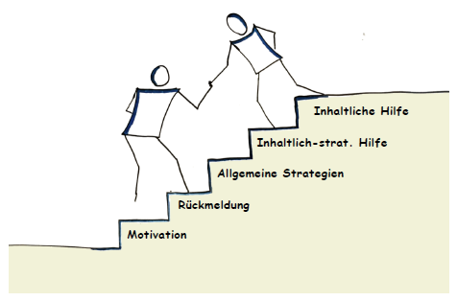
Minimale Hilfe
„So viel Hilfe, wie nötig, aber so wenig wie möglich!“
Fünf Stufen von Hilfestellungen
Motivationshilfen
Rückmeldungshilfen
Allgemein-strategische Hilfen
Inhaltlich-strategische Hilfen
Inhaltliche Hilfen
1
Notes:
TR

Slide 2
Hintergrund
Die eigenständige Erarbeitung von Lösungen erzeugt großen Lernerfolg.
Das positive Erleben einer eigenständigen Lösungsfindung erhöht die Motivation zur weiteren Auseinandersetzung mit dem Stoff.
Mehr Hilfe empfangen zu müssen, als man eigentlich braucht, ist unangenehm und macht widerspenstig.
Lernen durch das Bewältigen der Hürden, Missverständnisse und Probleme bei der Suche nach der Lösung ist nachhaltiger.
Studierende werden angeregt laut zu denken und fachlich zu sprechen.

Slide 3
Motivationshilfen
. . . versuchen, die Lernenden auf emotionaler Ebene zu unterstützen.
Beispiele
„Die ersten zwei Aufgaben hast du doch mit ein wenig Grübeln schon
hinbekommen. Die dritte klappt bestimmt auch noch. Und wenn man‘s
dann gelöst hat, ist doch auch ein schönes Gefühl, oder?“
„So eine Aufgabe eignet sich auch gut für Klausuren!“
3
Notes:
AG

Slide 4
Rückmeldungshilfen
. . . geben Auskunft darüber, wie richtig die Lernenden mit ihren Lösungsversuchen liegen.
Beispiele
„Bei dem Beweis hast du aber noch ein Detail übersehen.“
„Das ist ein guter Ansatz, um diese Aufgabe zu lösen.“
4
Notes:
AG

Slide 5
Allgemein-strategische Hilfe
. . . versuchen, die Lernenden durch allgemeine Tipps zu unterstützen ohne auf den (mathematischen) Inhalt direkt einzugehen.
Beispiele
„Hast du schon mal im Skript nach einer Antwort darauf gesucht?“
„Lies doch nochmal genau die Aufgabenstellung durch! Guck mal, was
gegeben ist und wonach genau gefragt ist.“
5
Notes:
AG

Slide 6
Inhaltlich-strategische Hilfe
. . . beinhalten bei dem jeweiligen Problem häufig verwendete Vorgänge.
Beispiele
„Versuche, dir die Situation zunächst anhand einer Skizze zu veranschaulichen.“
„Welche Konvergenzkriterien für Reihen kennst du denn?“
6
Notes:
AG

Slide 7
Inhaltliche Hilfe
. . . beziehen sich konkret auf die Inhalte der Problemstellung und geben gezielte direkte Hinweise zur Lösungsfindung.
Beispiele
„Vielleicht kannst du hier die dritte binomische Formel benutzen und den
Term dadurch vereinfachen.“
„Lässt sich hier das Quotientenkriterium anwenden?“
7
Notes:
AG

Slide 8
Fragen/Phrasen des PdmH
Motivation | Rückmeldung | Allgemein-strategisch | Inhaltlich-strategisch | Inhaltlich
So eine Aufgabe eignet sich für Klausuren Wenn du dir die Lösung erarbeitet hast, kannst du sie gut auf andere Aufgaben anwenden. | Das ist ein guter Ansatz, um diese Aufgabe zu lösen. Das solltest du nochmal überprüfen. | Hast du schon im Skript gesucht? Könnte dir eine Skizze hier helfen? | Welche Konvergenzkriterien für Reihen kennst du denn? Schau die den Ansatz aus der a nochmal an | Lässt sich hier das Quotienten-kriterium anwenden?

Slide 9
Quellen
Zech, F. (1977): Grundkurs Mathematikdidaktik. Theoretische und praktische Anleitungen für das Lehren und Lernen von Mathematik. Weinheim: Benz.
Aebli, H. (2001). Zwölf Grundformen des Lernens. Stuttgart: Kramer.

